Slide 1
Çok Modlu Büyük Dİl ModellerI
YZM423
BÜYÜK DİL MODELLERİ
Dr.Öğr.Üyesi Murat ŞİMŞEK
Ostim Teknik Üniversitesi
1

Slide 2
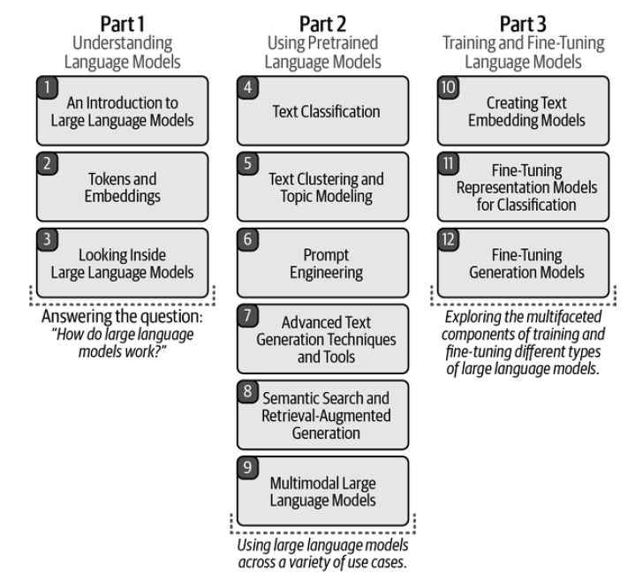
Büyük dil modelleri
3

Slide 3
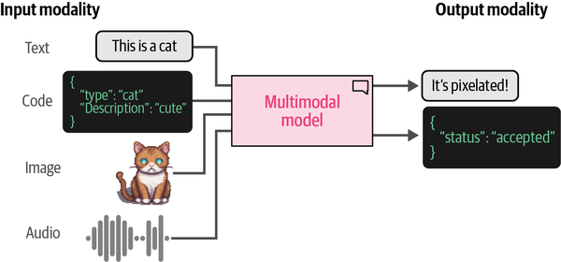
Çok Modlu Büyük Dil Modelleri
Görüntü, ses, video veya sensörler gibi farklı türlerdeki (veya modalitelerdeki) verileri işleyebilen modeller, multimodal olarak adlandırılır. Bir model, bir modaliteyi girdi olarak kabul edebilir, ancak o modalitede çıktı üretemeyebilir.
3

Slide 4
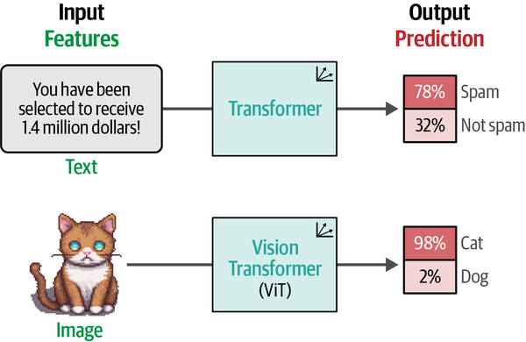
Görme için Dönüştürücüler
(transformers for vısıon)
Araştırmacıların geliştirdiği yöntem Vision Transformer (ViT) olarak adlandırılır ve önceki varsayılan evrişimli sinir ağlarına (CNN) kıyasla görüntü tanıma görevlerinde son derece başarılı olduğu gösterilmiştir.
3

Slide 5
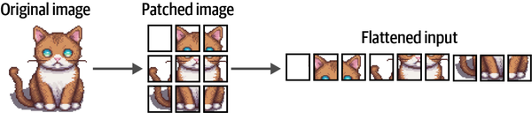
Görme için Dönüştürücüler
(transformers for vısıon)
Görüntü girişi için “tokenleştirme” işlemi. Bir görüntüyü alt görüntü parçalarına dönüştürür.
3

Slide 6
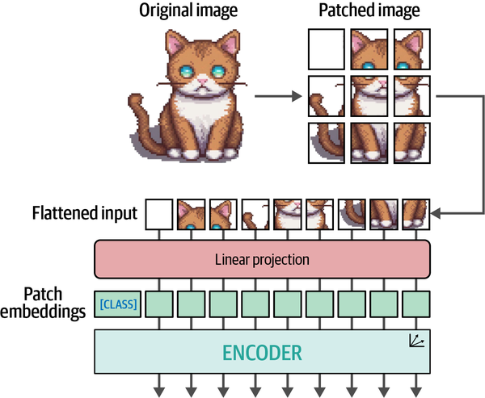
Görme için Dönüştürücüler
(transformers for vısıon)
ViT'nin arkasındaki ana algoritma. Görüntüleri yamadıktan ve doğrusal olarak yansıttıktan sonra, yama gömülüleri kodlayıcıya aktarılır ve metinsel belirteçlermiş gibi işlenir.
3

Slide 7
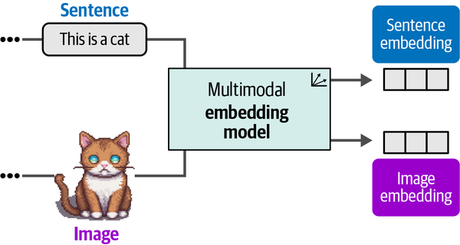
Çok Modlu Gömme Modeller
Çok modlu gömme modelleri, aynı vektör uzayında birden fazla modalite için gömmeler oluşturabilir.
3

Slide 8
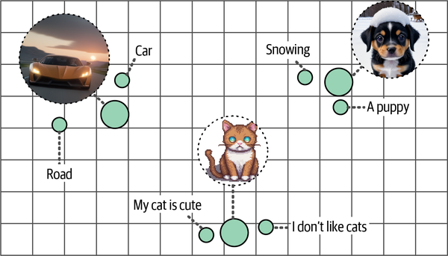
Çok Modlu Gömme Modeller
Farklı modalitelerden gelmelerine rağmen, benzer anlamlara sahip gömüler vektör uzayında birbirine yakın olacaktır.
3

Slide 9
CLIP: Connecting Text and Images Metin ve görüntü birleştirme
CLIP, hem görüntülerin hem de metinlerin gömülü modellerini hesaplayabilen bir gömme modelidir.
Sıfır atış sınıflandırma
Bir görüntünün gömülmesini, olası sınıflarının açıklamalarıyla karşılaştırarak hangi sınıfın en benzer olduğunu bulabiliriz.
Kümeleme
Görüntüleri ve anahtar kelime koleksiyonunu kümeleyerek, hangi anahtar kelimelerin hangi görüntü kümelerine ait olduğunu bulabiliriz.
Arama
Milyarlarca metin veya görüntü arasında, girdi metni veya görüntüyle ilgili olanları hızlı bir şekilde bulabiliriz.
Üretim
Görüntülerin üretimini sağlamak için çok modlu gömmeleri kullanın (ör. kararlı difüzyon4).
3

Slide 10
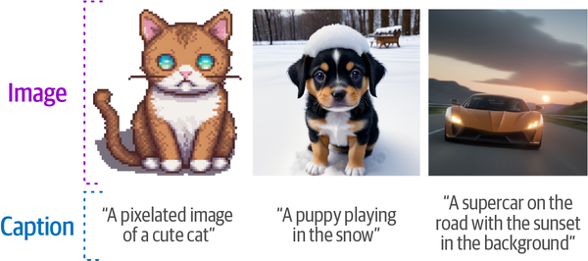
CLIP: Connecting Text and Images Metin ve görüntü birleştirme
3

Slide 11
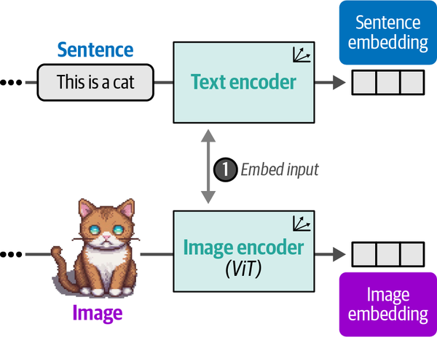
CLIP: Connecting Text and Images Metin ve görüntü birleştirme
3

Slide 12
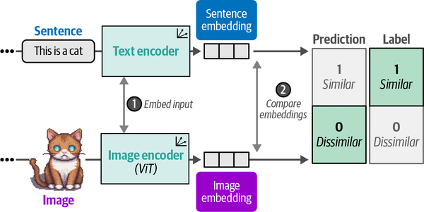
CLIP: Connecting Text and Images Metin ve görüntü birleştirme
3

Slide 13
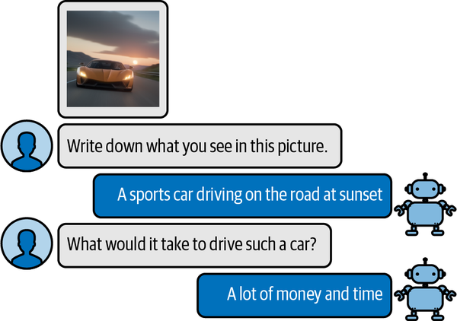
Üretim Modellerini Çok Modlu Hale Getirmek
3

Slide 14
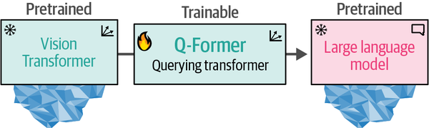
BLIP-2: Bridging the Modality Gap
Sorgulama Dönüştürücü, görüntü (ViT) ve metin (LLM) arasında köprü görevi gören ve boru hattının tek eğitilebilir bileşenidir.
3

Slide 15
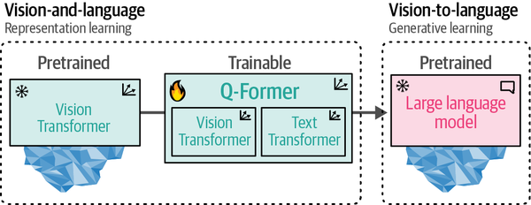
BLIP-2: Bridging the Modality Gap
3

Slide 16
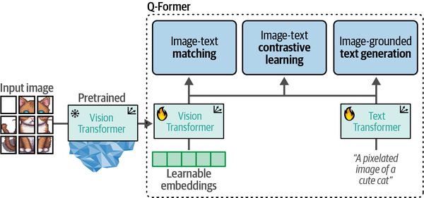
BLIP-2: Bridging the Modality Gap
3

Slide 17
BLIP-2: Bridging the Modality Gap
3

Slide 18
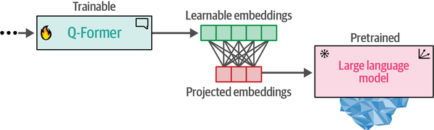
BLIP-2: Bridging the Modality Gap
3

Slide 19
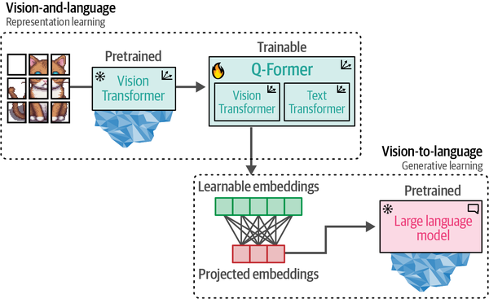
BLIP-2: Bridging the Modality Gap
3

